Slide 2
نسخه ۲

Slide 3
با نشان تجاری جیبرس آشنا شوید
لوگوی ما نمایانگر سادگی، سرزندگی، چابکی، مقیاس‌پذیری و قابلیت اطمینان است؛ ارزش‌هایی که ما به آن‌ها باور داریم.
این دستورالعمل‌ها برای کمک به شماست تا در کنار آن اطمینان حاصل کنیم که استفاده از نشان تجاری جیبرس، مطابق با روش ارائه شده توسط ما خواهد بود.

Slide 4
حالت نمایش استاندارد
لوگو یا نشان تجاری
نشان کلمه
آرم
نمایش افقی نشان تجاری، مدل استاندارد ما برای نمایش هویت بصری جیبرس است که از ترکیب آرم و نشان کلمه تشکیل شده است.
اگر مطمئن نیستید که از کدام یک از مدل‌های نشان تجاری ما استفاده کنید، از این یکی استفاده کنید!

Slide 5
حالت نمایش عمودی
در فضاهایی که نیاز به نمایش مربع از لوگو داریم، می‌توانید از حالت عمودی بهره ببرید.
در این حالت نشان تجاری کوچکتر از حد معمول به‌نظر می‌رسد.

Slide 6
آرم به تنهایی
تنها زمانی از آرم استفاده کنید که در جای دیگری از صفحه یا طرح شما عبارت جیبرس به خوبی نمایان باشد.
اگر شک دارید، لطفا از نشان تجاری کامل استفاده کنید.

Slide 7



فضای اطمینان
x
x
رعایت فاصله مناسب نشان تجاری جیبرس با سایر المان‌ها یا متون موجود در صفحه که از آن به‌عنوان فضای اطمینان یاد می‌کنیم باید رعایت شود.
این فضا حداقل فاصله مورد نیاز است که برابر با یک سوم ارتفاع آرم ماست.
x
x

Slide 8



حداقل اندازه
عرض اندازه چاپ ۱ سانتی‌متر
عرض اندازه دیجیتالی ۳۲ پیکسل
در اینجا حداقل اندازه برای لوگو تدوین شده است که به دلیل نیاز به خوانایی، از شما می‌خواهیم به این ابعاد پایبند باشید.
لطفا از نشان تجاری جیبرس در ابعاد کوچکتر از این استفاده نکنید.
عرض اندازه چاپ ۲.۵ سانتی‌متر
عرض اندازه دیجیتالی ۹۶ پیکسل
عرض اندازه چاپ ۱.۷ سانتی‌متر
عرض اندازه دیجیتالی ۶۴ پیکسل

Slide 9
رنگ قرمز جیبرس
HEX #C80A5A
RGB 200, 10, 90
CMYK 17, 100, 50, 2
HSL 335, 90%, 41%
قرمز جیبرس درخشان و پر جنب و جوش است و ما به وضوح خواستار آن هستیم.
برای این منظور مقادیر رنگی استفاده در دنیای دیجیتالی و چاپ را برای استفاده شما ارائه کردیم.

Slide 10



طیف خاکستری
اگر به دلایل فنی نشان تجاری رنگی جیبرس گزینه مطلوب نیست، می‌توانید از نسخه سیاه یا سفید ما استفاده کنید.
شما می‌توانید با هر مقداری در طیف خاکستری یک نسخه برای خودتان ایجاد کنید.

Slide 11
رنگ پس‌زمینه
جهت اطمینان از حداکثر تاثیرگذاری و دسترسی، نشان تجاری ما باید تضاد مناسبی با رنگ پس‌زمینه داشته باشد.
اگر قرار است لوگو بر روی رنگ پس زمینه خاصی مورد استفاده قرار بگیرد، از نسخه سیاه یا سفید استفاده کنید.
اگر از پس‌زمینه طیف خاکستری استفاده می‌کنید، مطمئن شوید که تضاد بین نشان تجاری و رنگ پس‌زمینه به خوبی قابل تشخیص باشد.

Slide 12
نشان کلمه
در اینجا آنچه باید درباره نشان کلمه بدانید بیان شده است.
قلم استفاده شده در نشان کلمه جیبرس، ایران یکان است. این قلم در لوگو استفاده شده است.
قلم ایران یکان - جیبرس
ا ب پ ت ث ج چ ح خ د ذ ر ز ژ س ‌ ش ص ض ط ظ ع غ ف ق ک گ ل م ن و ه ی - ء آ اً هٔ ة

Slide 13

نبایدهای نشان تجاری
جیبرس
از قلم متفاوتی استفاده نکنید.
لطفا مطابق دستورالعمل استفاده از نشان تجاری جیبرس از آن استفاده کنید.
خواهشمندیم هیچ‌گونه تغییری در نشان تجاری ما ایجاد نکنید:)
رنگ را تغییر ندهید.
طیف رنگی، خط دور، سایه یا هیچ افکتی اضافه نکنید.
لوگو را نکشید!

Slide 15


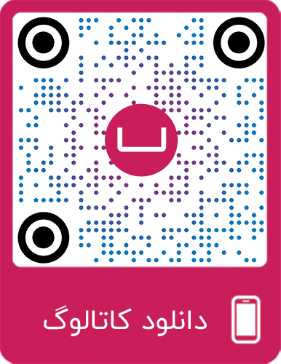
Jibres.ir
بفروش و لذت ببر
Sell and Enjoy
نخستین سیستم مهندسی فروش در جهان

